Slide 1
Future Software Engineers - FSE K10
Algorithmic complexity
Arrays
Duy Nguyen, Nov 2023

Slide 2
Contents
[FSE] Độ phức tạp tính toàn và array
Algorithmic Complexity
Arrays
Livecoding: Examples
Homework exercises

Slide 3
Algorithmic complexity
(Độ phức tạp tính toán)
Notes:
Thuật toán: là tập hữu hạn các hướng dẫn/câu lệnh để giải một bài toán cho trước

Slide 4
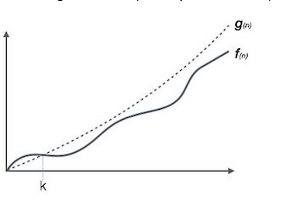
1.1. Độ phức tạp tính toán là gì?
[FSE] Độ phức tạp tính toàn và array
Dùng để đánh giá độ tốt của một thuật toán
Time complexity (độ phức tạp thời gian)
Space complexity (độ phức tạp không gian)
Được đánh giá tương quan với độ lớn của đầu vào
Notes:
2 yếu tố:
Thời gian chạy
Bộ nhớ sử dụng
Thời gian và bộ nhớ sử dụng
Phụ thuộc vào đầu vào (VD: O(N), O(M + N), O(MlogN))
Không phụ thuộc vào hằng số (VD: 5n = 2n = n/2 = O(n))
Không phụ thuộc vào môi trường chạy
Nếu biểu diễn dưới dạng tổng thì phụ thuộc vào hàm có tốc độ tăng nhanh nhất (VD: N^2 = N^2 + 3N = N^2 - 4 = O(N^2))
Có thể hình dung độ phức tạp ~ số phép tính cần thực hiện (với thời gian), hoặc số ô nhớ cần cấp phát (với bộ nhớ)
Ví dụ: thuật toán tính trung bình của một dãy số.
Ý tưởng: Chỉ quan tâm khi N rất lớn.
Vì vậy, algorithm complexity là hàm của kích cỡ đầu vào (input size).

Slide 5

1.2. Các khái niệm toán học cơ bản
[FSE] Độ phức tạp tính toàn và array
Big O( O)
Mô tả hàm bằng ký hiệu O lớn thường chỉ cung cấp một chặn trên cho tốc độ tăng của hàm.
Nếu f(x) = O(g(x)) khi x -> a thì:
Ví dụ: Xét x ra +oo có :
Nếu f(x) = 10, g(x) = 1 thì f(x) = O(g(x))
Nếu f(x) = 10 * x ^ 3, g(x) = x ^ 4 thì f(x) = O(g(x)) nhưng g(x) != O(f(x))
Notes:
Tính trung bình N số
Current_sum = 0
For i = 1 → N
Current_sum += arr[i]
Return current_sum/N
→ 2N + 2 thao tác → 2N + 2 đơn vị thời gian
g(N) = N
f(N) = số thao tác cần thực hiện cho thuật toán tính trung bình = 2N + 2
Lim (N -> oo) f(N)/g(N) = (2N + 2)/N = (2 + 2/N) = 2 < oo
f(N) = O(N)
f(N) = O(N^2)
Lim (N -> oo) f(N)/g(N) = (2N + 2)/N^2 = 2/N + 2/N^2 = 0 < oo
f(N) = O(sqrt(N))
Lim (N -> oo) f(N)/g(N) = (2N + 2)/N^0.5 = 2N^0.5 + 2/N^0.5 = oo
TT2:
Tinh tong cac so duong trong N so cho truoc
For i = 1 -> N:
If arr[i] > 0:
Current_sum += arr[i]
Trong nhiều bài, tính được độ phức tạp chính xác f(N) (chặn trên chặt) của thuật toán là quá khó, thì chúng ta có thể đánh giá một chặn trên lỏng hơn g(N), và nói thuật toán của chúng ta có độ phức tạp là O(g(N)) cũng được.
Ví dụ: f(N) = N! * N^2
g(N) = N^N
Độ phức tạp thuật toán là O(N^N)

Slide 6
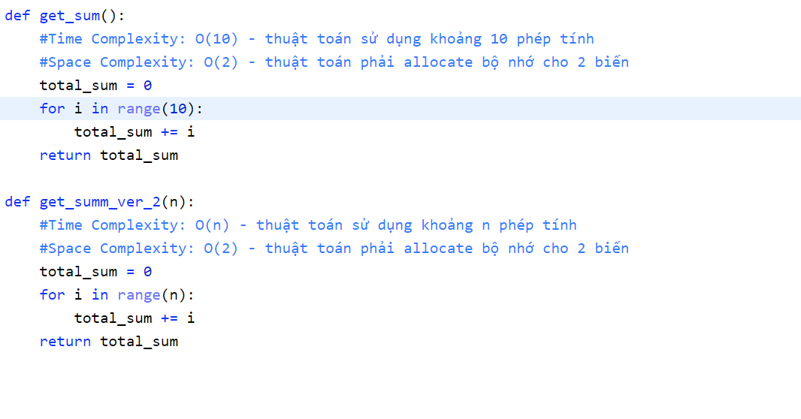
1.3. Ví dụ: O(1), O(N)
[FSE] Độ phức tạp tính toàn và array
Được đại diện bởi 1 hàm số (1 hoặc nhiều biến) để ước lượng thời gian chạy và không gian nhớ của thuật toán.
Notes:
Get_sum: O(1)
Get_sum_ver_2: O(N)
f(N) = 21 là hàm hằng với N
f(N) = O(21) = O(10) = O(1)
Space complexity:
s(N) = 2 = O(1)
Vi du 2:
So luong thac tac: 2N + 1
f(N) = O(N)
Space complexity:
s(N) = 2 = O(1)
So luong thao tac = a*N + b (a, b la 2 so cho truoc) → do phuc tap thuat toan = O(N)

Slide 7
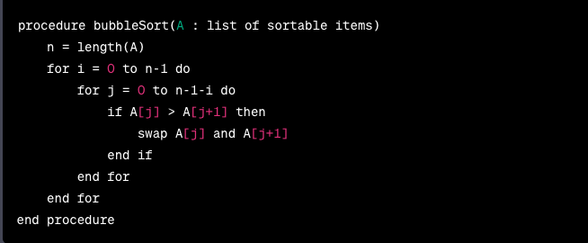
1.4. Ví dụ: Bubble Sort
[FSE] Độ phức tạp tính toàn và array
Bubble Sort: O(N^2). Số bước: 1 + sum(N - 1 - i) (i = 0 → n - 1) = 1 + (N - 1 + N - 2 + … + 1) = 1 + N*(N - 1)/2 = N^2/2 - N + 1 = O(N^2). Space: O(4) = O(1)
Notes:
Số lần thực hiện phép toán if: N - 1 + N - 2 + … + 1 = N*(N - 1)/2
Số lần loop:
I = 0 → j chạy từ 0 đến n - 1 (N - 1)
I = 1 → j chạy từ 0 đến n - 2 (N - 2)
…
I = N - 1 → j chạy từ 0 đến 0 (0)
→ tổng cộng: N - 1 + N - 2 + … + 1 + 0 = N*(N - 1)//2
If …. = O(1) (vì không phụ thuộc vào N)
→ cả vòng for = N*(N - 1)//2 * O(1) = O(N*(N - 1)//2) = O(N^2/2 - N/2) = O(N^2)
Space: O(4) = O(1)
Cũng có thể nói: TC = O(len(A)), SC = O(1), trong những bài toán khác có thể là O(max(A)), O(sum(A))

Slide 8
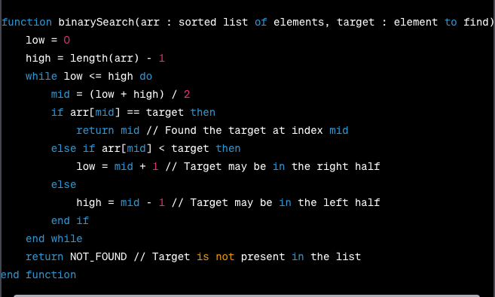
1.5. Ví dụ: Binary Search
[FSE] Độ phức tạp tính toàn và array
Binary Search: O(logN)
Notes:
Số lần đi vào vòng lặp while là bao nhiêu?
Gợi ý: Gọi số lần lặp là x. Lập phương trình cho x.
Arr = [1, 3, 5, 7, 8, 10]
Target = 9
N = high - low
Gọi X là số lần chia đôi (mid = (low + high)/2)
Nhận thấy: mỗi lần chia đôi, khoảng tìm kiếm của mình cũng chia đôi theo.
Đến khi kết thúc, khoảng tìm kiếm = 1
→ Số lần chia đôi X sẽ phải thoả mãn: 2^X = N → X = log2(N) = O(logN)
Ví dụ: arr = [1, 2, 3, 4, 5, 6], target = 5 → return 4 | target = 8 → return -1
Low = 0, high = 32
Bước 1: l = 0, high = 16
Bước 2: l = 8, high = 16
Bước 3: l = 12, h = 16
Bước 4: i = 12, h = 14
Bước 5: l = 13, h = 14
Bước 6: l = 14, h = 14

Slide 9
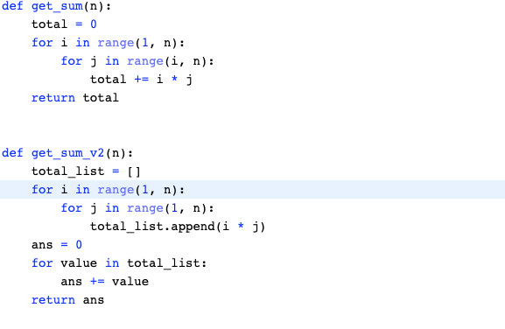
1.8. Quiz 1
Quiz 1: Tính time và space complexity của 2 hàm sau
Notes:
answer for get_sum and get_sum_v2
Get_sum: số thao tác = N - 1 + N - 2 + … + 1 = N*(N - 1)/2 = O(N^2), space: O(3) = O(1)
Get_sum_v2: số thao tác: N - 1 + … + N - 1 = (N-1)^2 + (N - 1)^2 = 2(N - 1)^2 = 2(N^2 - 2N + 1) = O(N^2), space: O(N^2)

Slide 10
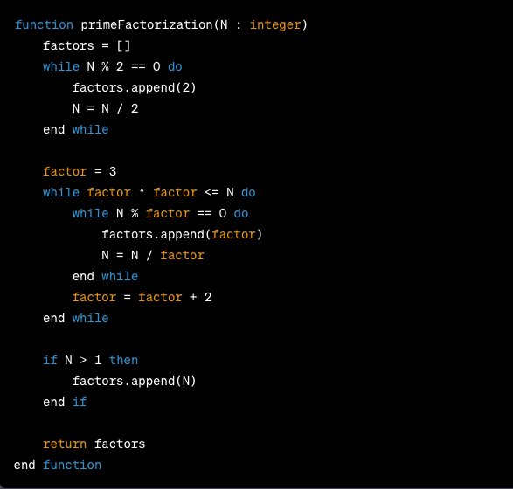
1.9. Quiz 2
[FSE] Độ phức tạp tính toàn và array
Phân tích nguyên tố
Notes:
Độ phức tạp là??
Gợi ý: đoạn code trong vòng while được thực hiện bao nhiêu lần?
O(sqrt(N))

Slide 11
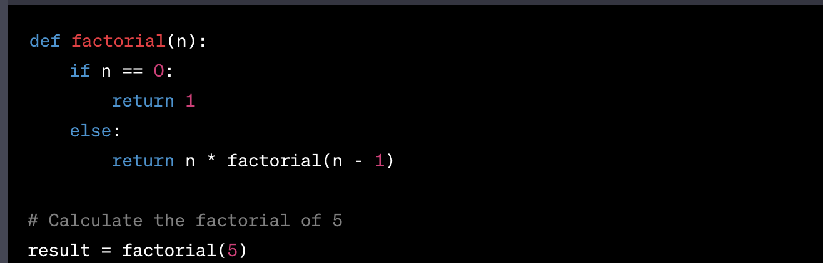
1.10. Quiz 3
[FSE] Độ phức tạp tính toàn và array
Tính giai thừa
Notes:
Độ phức tạp là??
Gợi ý: gọi số phép tính của factorial(n) là T(n), thì T(n) = K + T(n - 1).
T(n) = 1 + max(1, 1 + T(n - 1)) = 2 + T(n - 1) = 4 + T(n - 2) = 6 + T(n - 3) = … = 2N + T(0) = 2N + 1 → O(N)
Space Complexity: O(N)

Slide 12
2. Arrays

Slide 13
2.1. Arrays
[FSE] Độ phức tạp tính toàn và array
Bài toán:
Tính tổng 5 phần tử
Tính tổng N phần tử, N nhập từ bàn phím
Định nghĩa
Là tập hợp các phần tử có cùng kiểu dữ liệu được xếp thứ tự
There are 2 types of arrays:
Mảng tĩnh (static arrays)
Mảng động (dynamic arrays)
Notes:
Tính tổng 5 phần tử: a, b, c, d, e = input().
Tính tổng 100 phần tử?
Tính tổng N phần tử, với N nhập từ bàn phím?
Mảng là kiểu dữ liệu có cấu trúc, được xếp thứ tự. Các phần tử được truy cập theo chỉ số thứ tự.
print(a[10])

Slide 14
2.2. Static Array
[FSE] Độ phức tạp tính toàn và array
Bộ nhớ được cấp phát lúc biên dịch chương trình (C++, Java…).
Số phần tử cố định
Located in stack memory space
Eg. : int array[10]; //array of size 10 in C++
Notes:
Static Array:
C++: int myArray[5]
Java: int[] myArray = new int[5]
Python: N/A
Stack memory: managed by the program, LIFO

Slide 15
2.2. Dynamic Array
[FSE] Độ phức tạp tính toàn và array
Bộ nhớ thường được cấp phát khi chạy chương trình Memory is allocated at run time for popular PLs (Python, Java …).
Số phần tử không cố định
Located in heap memory space normally.
Eg. : dynamic_arr = [10] * 100 (python)
Các thao tác thông thường :
1. Pop (pop 1 phần tử ở index bất kì)
2. Append (thêm phần tử vào bên phải)
Notes:
Ở ví dụ: sau khi đặt dynamic_arr = [10] * 100, ta hoàn toàn có thể thêm một phần tử mới vào cuối dynamic_arr (ĐPT: O(1))
Ví dụ:
Python: list [1, 2, 3]
Java: ArrayList
C++: vector
Hepa memory space: managed by user, bigger

Slide 16
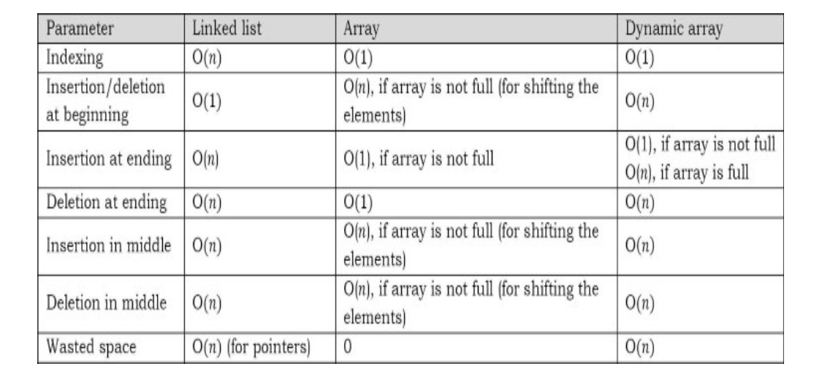
2.3. Time complexity (Tham khảo)
[FSE] Độ phức tạp tính toàn và array
Note: Deletion/Insertion at end for dynamic arrays is O(1) amortized.
Notes:
O(1) amortized: Khi delete được thực hiện M lần liên tiếp, thì độ phức tạp của M lần là O(M) → độ phức tạp trung bình của mỗi lần delete là O(1).
Note: delete at end for linked list is O(1).

Slide 17
3. Live Coding

Slide 18
3.1. Example
[FSE] Độ phức tạp tính toàn và array
https://leetcode.com/problems/merge-sorted-array/
https://leetcode.com/problems/range-sum-query-immutable/
https://leetcode.com/problems/sum-of-unique-elements/
Code mẫu:

Slide 19
4. Homework

Slide 20
4.1. Homework
[FSE] Độ phức tạp tính toàn và array
https://leetcode.com/problems/pascals-triangle/
https://leetcode.com/problems/plus-one/
https://leetcode.com/problems/remove-element/
https://leetcode.com/problems/product-of-array-except-self/
Có trình bày ý tưởng
Có phân tích độ phức tạp
Đặt tên biến rõ ràng
Có comment code
Nộp bài tập bằng 1 trong 3 ngôn ngữ: Python, Java, C++
Code mẫu: https://pastebin.pl/view/20398ee6

Slide 21
References
https://en.wikipedia.org/wiki/Big_O_notation
https://vnoi.info/wiki/translate/topcoder/Computational-Complexity-Section-1.md

